Slide 1

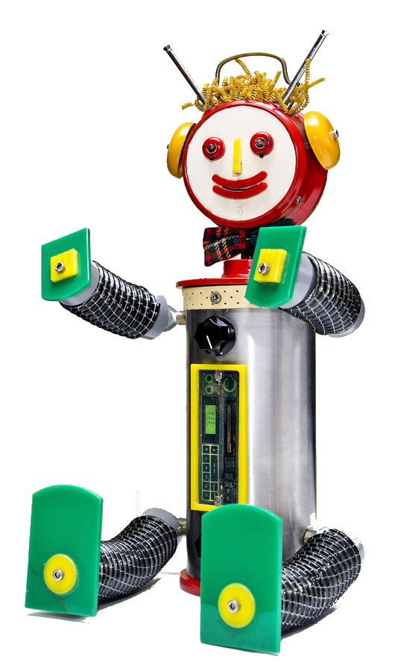
Wat is
kunstmatige intelligentie?
Kunstmatige intelligentie in de zorg
coen.lucasse@ecare.nl
dennis.bakhuis@ecare.nl
foto: Guus Schonewille
Notes:
Vandaag probeer ik uit te leggen wat kunstmatige intelligentie is. In eerste instantie is het een woord dat erg tot verbeelding spreekt. Op tv zie je altijd dat robots met kunstmatige intelligentie de wereld proberen over te nemen. Voorbeelden zijn natuurlijk the Matrix of Robin de robot (Robin probeert ook de wereld over te nemen, maar het lukte hem niet echt). In werkelijkheid is kunstmatige intelligentie meer een nieuwe manier van aanpak om complexe problemen op te lossen.

Slide 2
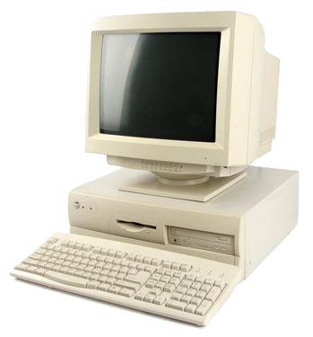
Traditionele software
Kunstmatige intelligentie in de zorg
Notes:
Om dit goed uit te leggen moeten we eerst uitleggen hoe de traditionele aanpak werkt. Ik geef dit systeem weer met deze computer, iets dat we ook wel een model noemen. Voor de jongere generatie kijkers, zo zag een typische computer er uit in de jaren 90. Dit model gebruiken we om voorspellingen te maken, door er gegevens, ook wel data genoemd, erin te stopen.
Nick Youngson CC BY-SA 3.0 Alpha Stock Images

Slide 3
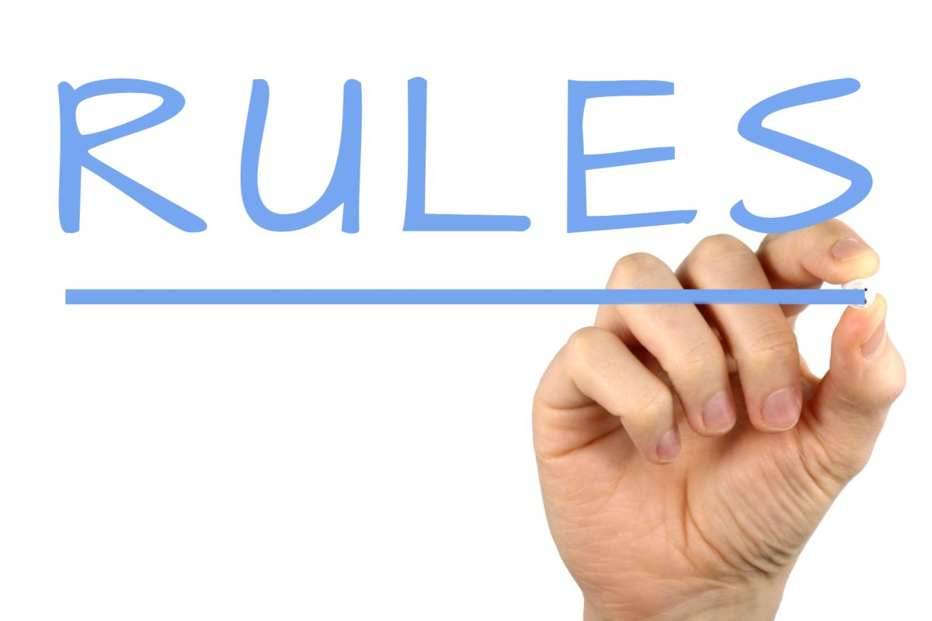
Traditionele software
Kunstmatige intelligentie in de zorg
Notes:
Dit model is van te voren helemaal geprogrammeerd. Hiermee bedoelen we dat wij mensen van tevoren alle regels hebben uitgewerkt en dit in de computer hebben gezet. Dit noemen we dan ook de methode.

Slide 4
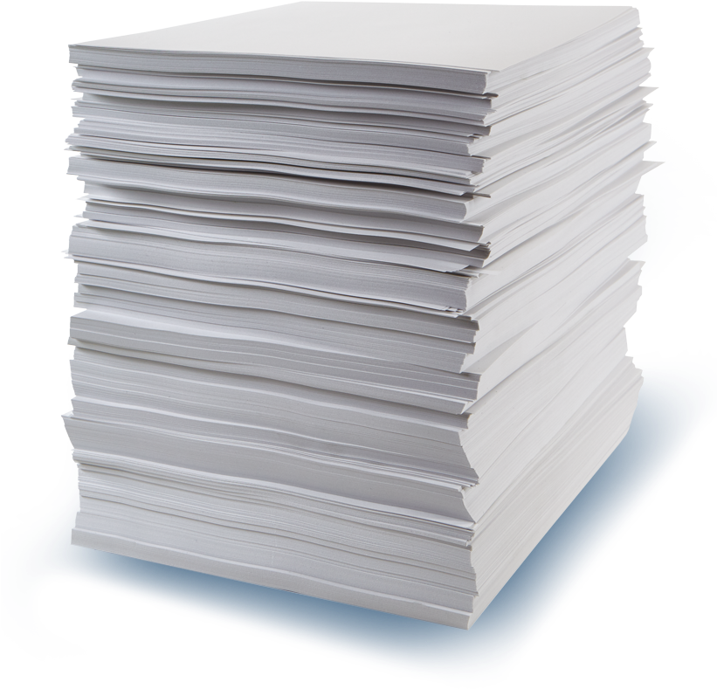
Traditionele software
Kunstmatige intelligentie in de zorg
Notes:
Als we dan dit model nieuwe gegevens aanbieden, gebruikt hij de vastgestelde regels om voorspellingen te maken.

Slide 5

Traditionele software
Kunstmatige intelligentie in de zorg
Notes:
Deze voorspellingen zijn de uitkomst van het model. Tot ongeveer het jaar 2000 was dit de gebruikelijke methode. Verzekeringen gebruikten dit soort modelen om de premie te bepalen en het KNMI gebruikte dezelfde methode om het weer te voorspellen. En ik praat hier in verleden tijd, want veel werkvelden maken tegenwoordig gebruik van de nieuwe methode.

Slide 6
Kunstmatige intelligentie
Kunstmatige intelligentie in de zorg
Notes:
Als we nu kijken naar de methode die gebruikt wordt bij kunstmatige intelligentie, is deze fundamenteel anders. Om even te laten zien dat dit model anders is, hebben wij Robin in de computer gestopt.

Slide 7
Kunstmatige intelligentie
Kunstmatige intelligentie in de zorg
Notes:
Het model, we noemen hem voor het gemak even Robin, wordt van tevoren niet meer geprogrammeerd. In plaats daarvan laten we voorbeelden zien van gegevens en uitkomsten. Als wij maar genoeg voorbeelden laten zien kan Robin zelf de regels erbij bedenken. We zeggen hier genoeg voorbeelden en dit kan soms wel miljoenen voorbeelden zijn.
Gegevens zijn vaak eigenschappen. Bijvoorbeeld kleur of vorm. Als wij een computer zouden willen leren wat fruit is, zouden we bijvoorbeeld een voorbeeld kunnen geven van een banaan: deze is geel en krom. We voeren dus banaan in als uitkomst en 'geel' en 'krom' als invoer data. Als we maar genoeg voorbeelden van fruit invoeren, leert Robin wat fruit is.

Slide 8
Kunstmatige intelligentie
Kunstmatige intelligentie in de zorg
Notes:
Als resultaat geeft Robin dan de regels die hij geleerd heeft. Deze kunnen we dan gebruiken om nieuwe voorspellingen te doen. Het voordeel is dat de computer hele complexe regels kan bedenken, waar wij mensen niet direct op zouden komen.

Slide 9
Voorbeelden
Kunstmatige intelligentie in de zorg
Notes:
We noemden net complexe problemen, maar wat zijn nou typisch problemen waar Kunstmatige intelligentie beter werkt?

Slide 10

Voorbeelden
Beeldherkenning
kat
kat
kat, hond, eend
kat, hond, eend
Kunstmatige intelligentie in de zorg
foto: kdnuggets
Notes:
Een voorbeeld die regelmatig langs komt is beeldherkenning. Er zijn verschillende toepassingen voor bijvoorbeeld zelfrijdende autos, maar veel wetenschappers zijn begonnen met het detecteren van katten. Waarschijnlijk omdat ze het leuk vonden en omdat er erg veel plaatjes van katten op het internet staan. Maar de techniek is hetzelfde voor elk object dat je wilt detecteren: geef het model voorbeelden van katten, het Robin leert uit zichzelf wat kenmerken zijn van katten.

Slide 11
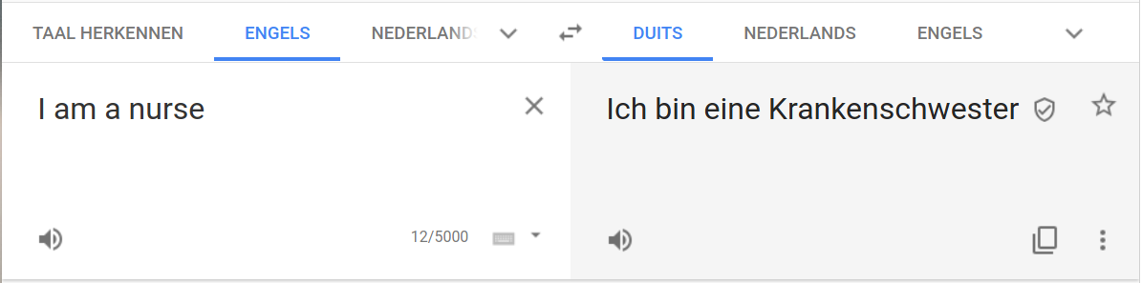
Voorbeelden
Beeldherkenning
kat
kat
kat, hond, eend
kat, hond, eend
Kunstmatige intelligentie in de zorg
Tekstverwerking
foto: kdnuggets
Notes:
Een ander voorbeeld wat wij misschien allemaal kennen zijn vertaalwebsites op het internet. Het vertaald een zin in het Engels naar bijvoorbeeld Duits. Hoewel wij allemaal goed kunnen communiceren, is taal eigenlijk enorm complex. We hebben verschillende manieren om dingen te zeggen en woorden hebben soms meerdere betekenissen. Om dit goed te vertalen zonder iemand bijvoorbeeld te beledigen, is erg moeilijk.

Slide 12
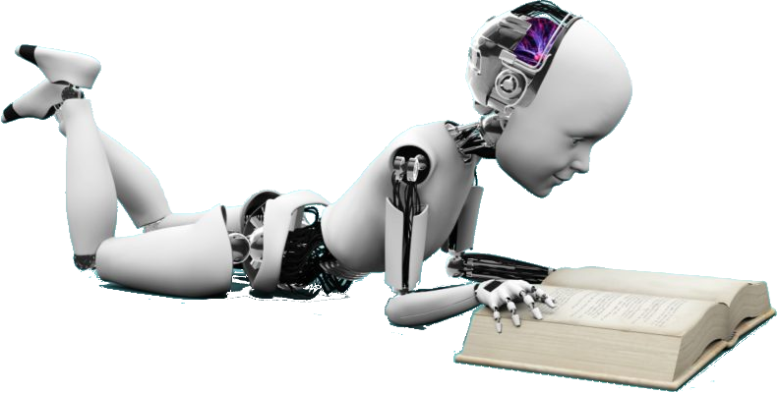
Hoe leert kunstmatige intelligentie eigenlijk?
Kunstmatige intelligentie in de zorg
foto: algolytics
Notes:
We hebben nu uitgelegd dat de methode van kunstmatige intelligentie anders is dan de traditionele methode, maar hoe leert een model nou eigenlijk? Dit gaan we uitleggen aan de hand van een interactief voorbeeld.

Slide 13
Wat is een algoritme?
Kunstmatige intelligentie in de zorg
Notes:
Maar voodat we kunnen beginnen moeten we nog het begrip algoritme uitleggen. Omdat we werken met kunstmatige intelligentie, hoeven we niet alle regels te bedenken. Wat we wel moeten doen is Robin uitleggen wat voor voorbeelden hij kan verwachten. Coen en ik moeten dus Robin 'programmeren' zodat hij de voorbeelden snapt en Robin er zelf een oplossing bij kan bedenken. Zoiets heet een Algoritme, een term die je wel eens in het nieuws tegen komt.

Slide 14
Wat is een algoritme?
Stappen die je zet om een doel te bereiken.
Kunstmatige intelligentie in de zorg
Bron: Sanne Blauw
Notes:
Sanne Blauw, bekend van de correspondent heeft een duidelijke definitie gemaakt in 'normaal' Nederlands. Een algoritme zijn de stappen die je zet om een doel te bereiken. Een algoritme is dus niks anders dan een stappenplan.

Slide 15
Wat is een algoritme?
Stappen die je zet om een doel te bereiken.
Kunstmatige intelligentie in de zorg
4 + 8 - 1 = 11
Bron: Sanne Blauw
Notes:
Dit betekent dat een simpele rekensom zoals 4 + 8 - 1 een algoritme is. Je doet twee rekenkundige stappen om tot je antwoord 11 te komen.

Slide 16
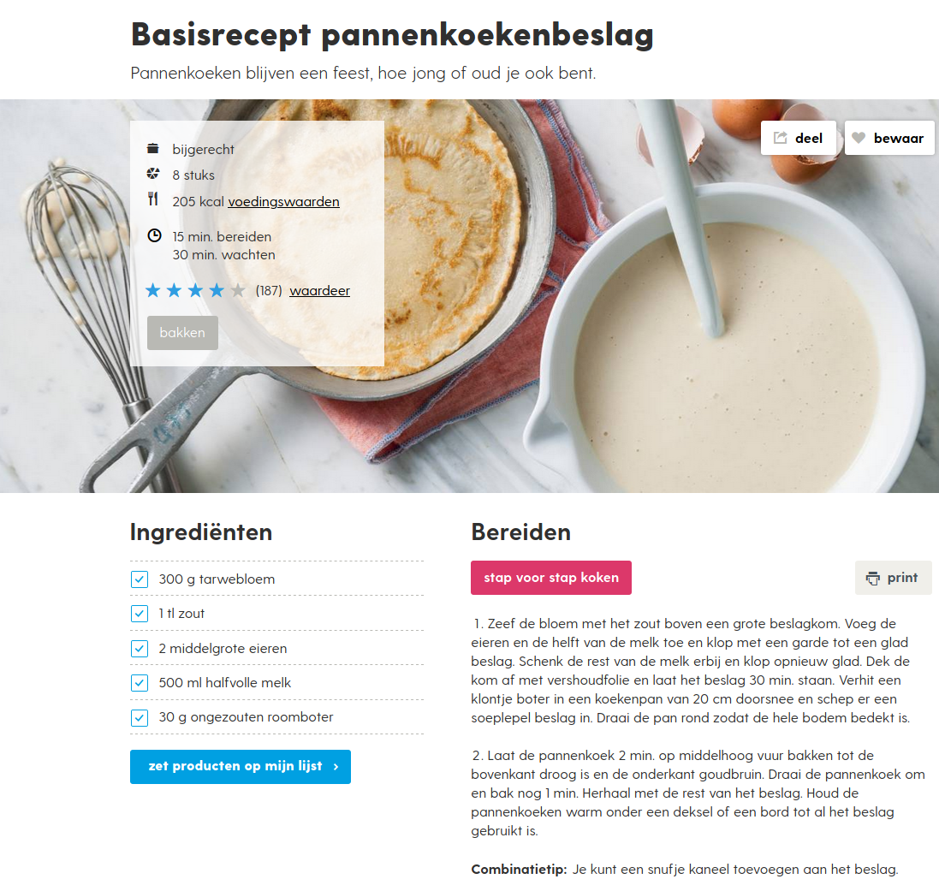
Wat is een algoritme?
Stappen die je zet om een doel te bereiken.
Kunstmatige intelligentie in de zorg
4 + 8 - 1 = 11
Bron: Sanne Blauw
Notes:
Onder de zelfde definitie is een recept voor pannenkoeken ook een algoritme. In dit recept heb je een in paar stappen een lekkere stapel pannenkoeken. Nu kun je dus thuis poggen dat je ook een aantal algoritmes meester bent.

Slide 17
Wat is een algoritme?
Algoritmes:
Decision trees
Support vector machines
K-means clustering
Linear regression
Logistic regressoin
Random forest
K-nearest neighbour
Naive Bayes
Gradient boosting
Artificial neural networks
.....
Kunstmatige intelligentie in de zorg
Notes:
Voor kunstmatige intelligentie zijn honderden verschillende algoritmes bedacht. Ik heb er hier een paar opgenoemd. Het is niet de bedoeling dat dit jullie iets zegt, maar meer om te laten zien dat er onwijs veel verschillende manieren zijn, met elk hun voor en nadelen. Voordat je begint, moet je het beste algoritme uitkiezen en dit in Robin programmeren.

Slide 18
Wat is een algoritme?
Algoritmes:
Decision trees
Support vector machines
K-means clustering
Linear regression
Logistic regressoin
Random forest
K-nearest neighbour
Naive Bayes
Gradient boosting
Artificial neural networks
.....
Kunstmatige intelligentie in de zorg
Notes:
Voor ons interactieve voorbeeld gaan wij iets dieper in op het decision tree algoritme. In het Nederlands het dit gewoon een beslisboom en dit hebben jullie wellicht vast al een keer gezien. De traditionele beslisboom wordt meestal bedacht door een mens, terwijl wij het als een mal gebruiken en Robin zelf mag bepalen hoe hij de beslisboom indeelt.

Slide 19
Beslisboom: welk fruit is het?
Kunstmatige intelligentie in de zorg
Notes:
Wat was een beslisboom ook alweer? Hiervoor gaan we kort even een beslisboom laten zien.

Slide 20
Beslisboom: welk fruit is het?
ja
Krom?
Kunstmatige intelligentie in de zorg
nee
Notes:
De eerste vraag is of het fruit krom is? Is het antwoord ja dan gaan we naar boven, is het antwoord nee, dan gaan we naar beneden.

Slide 21
Beslisboom: welk fruit is het?
ja
Rijpe banaan
Geel?
nee
ja
Krom?
Onrijpe banaan
Kunstmatige intelligentie in de zorg
nee
Notes:
De volgende vraag die we stellen is of het fruit geel is? Is het geel, dan moet het wel een banaan zijn. Is hij niet geel, dan is het waarschijnlijk een onrijpe banaan.

Slide 22
Beslisboom: welk fruit is het?
ja
Rijpe banaan
Geel?
nee
ja
Krom?
Onrijpe banaan
Granny Smith
Kunstmatige intelligentie in de zorg
nee
ja
Groen?
nee
Pink lady
Notes:
Voor fruit dat niet krom is, gaan we kijken of het groen is. Zo ja, dan is het een granny smith, zo nee een pink lady. Uiteraard is onze beslisboom niet in staat om alle fruit netjes in te delen, maar voor dit voorbeeld is het volgens mij wel duidelijk.

Slide 23
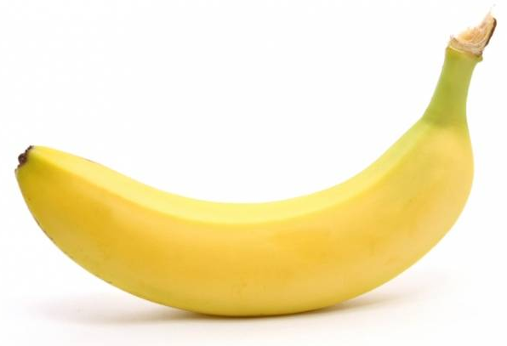
Beslisboom: welk fruit is het?
ja
Rijpe banaan
Geel?
nee
ja
Krom?
Onrijpe banaan
Granny Smith
Kunstmatige intelligentie in de zorg
nee
ja
Groen?
nee
Pink lady
Notes:
Laten we een banaan nemen en deze door onze beslisboom heen sturen. Is de banaan krom?

Slide 24
Beslisboom: welk fruit is het?
ja
Rijpe banaan
Geel?
nee
ja
Krom?
Onrijpe banaan
Granny Smith
Kunstmatige intelligentie in de zorg
nee
ja
Groen?
nee
Pink lady
Notes:
Jazeker is deze banaan krom. Is de banaan geel?

Slide 25
Beslisboom: welk fruit is het?
ja
Rijpe banaan
Geel?
nee
ja
Krom?
Onrijpe banaan
Granny Smith
Kunstmatige intelligentie in de zorg
nee
ja
Groen?
nee
Pink lady
Notes:
Ja deze banaan is ook geel en kan ons algoritme dus zeggen dat het een banaan is.

Slide 26
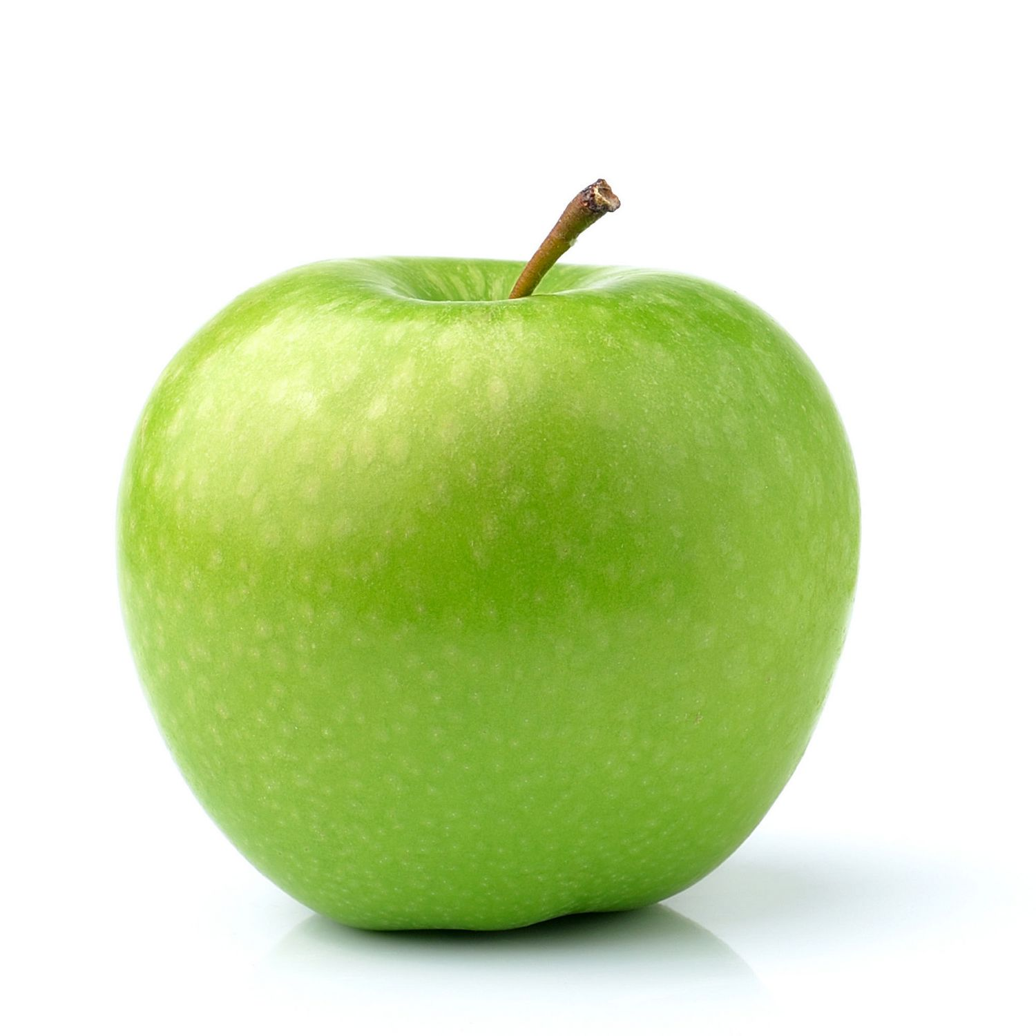
Beslisboom: welk fruit is het?
ja
Rijpe banaan
Geel?
nee
ja
Krom?
Onrijpe banaan
Granny Smith
Kunstmatige intelligentie in de zorg
nee
ja
Groen?
nee
Pink lady
Notes:
Hetzelfde geldt voor deze appel. Hij is niet krom maar hij is wel groen en ons algoritme zegt nu correct dat het om een Granny Smith gaat.

Slide 27
Beslisboom: welk fruit is het?
ja
Rijpe banaan
Geel?
nee
ja
Krom?
Onrijpe banaan
Granny Smith
Kunstmatige intelligentie in de zorg
nee
ja
Groen?
nee
Pink lady
Notes:
Maar wat het echt kunstmatige intelligentie maakt is dat Robin deze boom zelf kan maken aan de hand van de voorbeelden die wij voorschotelen. Robin leert patronen kennen in de informatie die wij aanbieden en maakt daar zelf een beslisboom van.

Slide 28

Zelf aan
de slag!
Piratendetector
Kunstmatige intelligentie in de zorg
Notes:
Nu gaan we zelf aan de slag. Dit is Bertje en Bertje houdt erg van verkleden. Echter vindt zijn moeder het lastig om te bepalen wanneer hij nou een piraat is en wanneer niet. We gaan nu aan de had van de gegevens die we van Bertje hebben gekregen kijken of wij zelf een model kunnen trainen. Misschien is een potlood en wat papier handig om wat dingen op te schrijven.

Slide 29
Bertje houdt van verkleden, maar zijn moeder weet nooit wanneer hij een piraat is!
Machine learning
to the rescue!

Slide 30
Voorbeelden
Kunstmatige intelligentie in de zorg
Notes:
Laten we eerst eens kijken hoe onze data eruit. Hiermee bedoelen we welke voorbeelden wij krijgen en welke uitkomst daarbij hoort. We hebben er in totaal 9

Slide 31
Voorbeelden
geen piraat
Kunstmatige intelligentie in de zorg
Notes:
In het eerste voorbeeld zien we Bertje die niet verkleed is. Hij dan ook geen piraat.

Slide 32
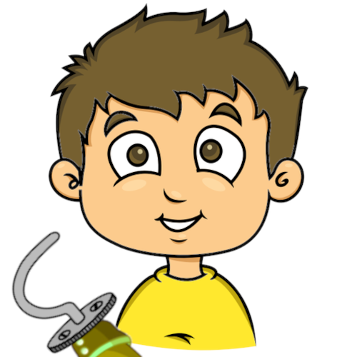
Voorbeelden
geen piraat
geen piraat
Kunstmatige intelligentie in de zorg
Notes:
Bij het tweede voorbeeld snap je de verwarring bij moeders. Hij heeft wel een haak, maar is nog geen piraat.

Slide 33

Voorbeelden
geen piraat
geen piraat
piraat
Kunstmatige intelligentie in de zorg
Notes:
Als Bertje een ooglapje draagt is hij volgens hemzelf een Piraat.

Slide 34
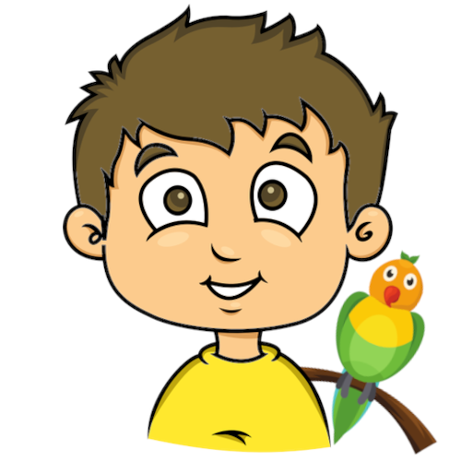
Voorbeelden
geen piraat
geen piraat
piraat
geen piraat
Kunstmatige intelligentie in de zorg
Notes:
Bertje heeft een papegaai op zijn schouder, maar is niet verkleed als Piraat.

Slide 35

Voorbeelden
geen piraat
geen piraat
piraat
geen piraat
geen piraat
Kunstmatige intelligentie in de zorg
Notes:
Ooglapje en haak is volgens hem geen Piraat. Nu is de verwarring wel duidelijk toch?

Slide 36

Voorbeelden
geen piraat
geen piraat
piraat
geen piraat
geen piraat
piraat
Kunstmatige intelligentie in de zorg
Notes:
Maar met een haak en een papegaai is hij juist wel weer een piraat.

Slide 37
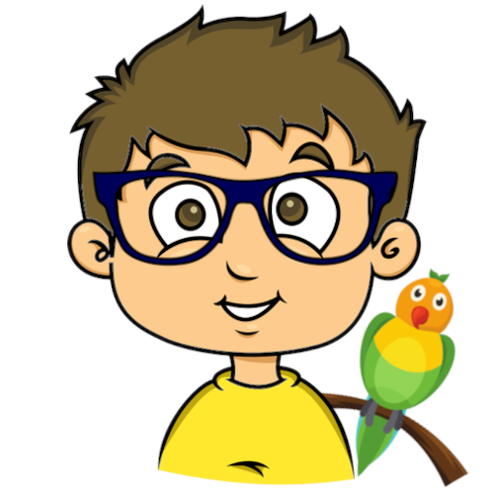
Voorbeelden
geen piraat
geen piraat
piraat
geen piraat
geen piraat
piraat
Kunstmatige intelligentie in de zorg
geen piraat
Notes:
Als hij zijn bril op heeft maar wel een papegaai heeft is hij duidelijk geen Piraat.

Slide 38
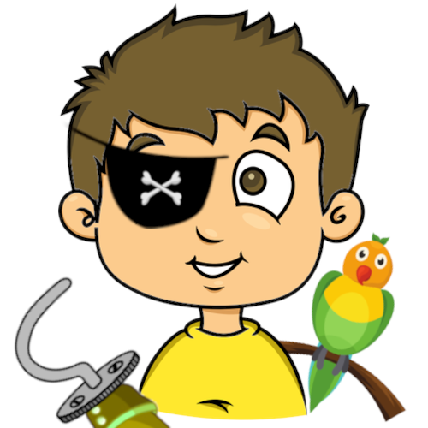
Voorbeelden
geen piraat
geen piraat
piraat
geen piraat
geen piraat
piraat
Kunstmatige intelligentie in de zorg
geen piraat
piraat
Notes:
In vol ornaat, dus met ooglapje, haak, en papegaai is hij een Piraat.

Slide 39

Voorbeelden
geen piraat
geen piraat
piraat
geen piraat
geen piraat
piraat
Kunstmatige intelligentie in de zorg
geen piraat
piraat
geen piraat
Notes:
In het laatste voorbeeld heeft hij alleen zijn bril op en is hij dus geen Piraat.

Slide 40
Voorbeelden
geen piraat
geen piraat
piraat
?
geen piraat
geen piraat
piraat
nee
ja
Kunstmatige intelligentie in de zorg
geen piraat
piraat
geen piraat
Notes:
Nu is het aan jullie om uit te zoeken wanneer hij een piraat is. Dit kunnen we doen door een beslisboom te maken. De computer kan dit razend snel door patronen te herkennen. Een truuk is om te kijken naar de eigenschappen die Bertje heeft als hij wel een Piraat is.
*Blijf kort praten en vertel verschillende eigenschappen.
*Als bertje piraat is, heeft hij twee keer een haak, twee keer de papegaai, en twee keer het ooglapje.
* De bril doet niet mee.
* ongeveer een minuut

Slide 41
Voorbeelden
geen piraat
geen piraat
piraat
heeft een haak?
geen piraat
geen piraat
piraat
nee
ja
?
Kunstmatige intelligentie in de zorg
geen piraat
piraat
geen piraat
nee
ja
Notes:
Als je goed kijkt zie je dat er maar een mogelijkheid is voor Bertje om Piraat te zijn. Zien jullie welke?
*na een korte tijd, naar de volgende slide

Slide 42

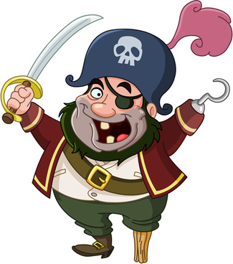
Voorbeelden
geen piraat
geen piraat
piraat
heeft een haak?
geen piraat
geen piraat
piraat
nee
ja
draagt een ooglapje?
Kunstmatige intelligentie in de zorg
geen piraat
piraat
geen piraat
nee
ja
Notes:
Dus alleen als Bertje een ooglapje voor heeft, is hij een piraat.

Slide 43
Voorbeelden
geen piraat
geen piraat
piraat
heeft een haak?
geen piraat
geen piraat
piraat
nee
ja
draagt een ooglapje?
?
Kunstmatige intelligentie in de zorg
geen piraat
piraat
geen piraat
nee
ja
nee
ja
Notes:
Maar wat gebeurt er als hij wel een haak heeft? Zien jullie weer een patroon?
*Weer even wat bedenktijd.

Slide 44
Voorbeelden
geen piraat
geen piraat
piraat
heeft een haak?
geen piraat
geen piraat
piraat
nee
ja
draagt een ooglapje?
heeft een papegaai?
Kunstmatige intelligentie in de zorg
geen piraat
piraat
geen piraat
nee
ja
nee
ja
Notes:
Misschien had je het nog niet gevonden, maar je kan nu kijken of hij een papegaai heeft. Heeft hij deze wel, dan is hij een Piraat, heeft hij geen papegaai, dan is hij duidelijk geen Piraat! Als we nu alle voorbeelden nog eens doorlopen zien we dat we inderdaad het model hebben gevonden.
*voorbeelden nog eens doorlopen.
Dit is niet de enige oplossing. Er zijn wel vaker meerdere oplossingen mogelijk.

Slide 45
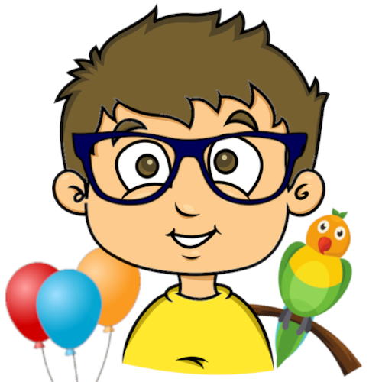
Nieuwe gegevens
heeft een haak?
nee
ja
draagt een ooglapje?
heeft een papegaai?
Kunstmatige intelligentie in de zorg
nee
ja
nee
ja
Notes:
Waar je voor moet oppassen is als je nieuwe data krijgt. Dit kan namelijk voor onvoorspelbaar gedrag zorgen. Hier heeft Bertje een paar ballonnen, een bril en een papegaai. Ballonnen hebben we nog nooit eerder gezien. Halen we deze door het schema heen, dan komt er nog steeds een uitkomst uit, namelijk hij is geen piraat. Dit zou waarschijnlijk wel goed zijn.

Slide 46
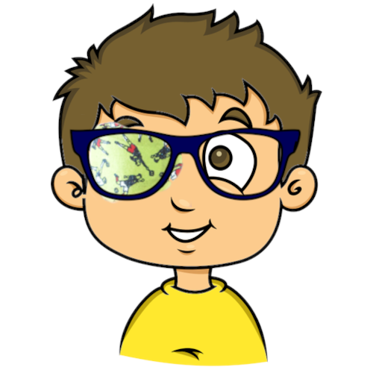
Nieuwe gegevens
heeft een haak?
nee
ja
draagt een ooglapje?
heeft een papegaai?
Kunstmatige intelligentie in de zorg
nee
ja
nee
ja
Notes:
Maar wat nou als Bertje een pleister op z'n oog heeft. Dit zijn alweer gegevens die we nog niet eerder hebben gezien. Als we dit nu door onze beslisboom heen halen komen we tot de conclusie dat hij toch een piraat is.
De strekking is dus dat een model enkel en alleen geldig is voor gegevens waarvoor het is getraind. Gebruik je het daarbuiten, dan kan je rare resultaten verwachten.
Het model in dit voorbeeld is uiteraard erg simplistisch maar ik denk dat het algemene idee goed laat zien. De computer kan efficient patronen herkennen, zelfs met miljoenen voorbeelden. Deze patronen zijn vaak moeilijk door een mens vooraf te herkennen.

Slide 47
Nieuwe gegevens
heeft een haak?
nee
ja
draagt een
zwart ooglapje?
heeft een papegaai?
Kunstmatige intelligentie in de zorg
nee
ja
nee
ja
Notes:
Maar wat nou als Bertje een pleister op z'n oog heeft. Dit zijn alweer gegevens die we nog niet eerder hebben gezien. Als we dit nu door onze beslisboom heen halen komen we tot de conclusie dat hij toch een piraat is.
De strekking is dus dat een model enkel en alleen geldig is voor gegevens waarvoor het is getraind. Gebruik je het daarbuiten, dan kan je rare resultaten verwachten.
Het model in dit voorbeeld is uiteraard erg simplistisch maar ik denk dat het algemene idee goed laat zien. De computer kan efficient patronen herkennen, zelfs met miljoenen voorbeelden. Deze patronen zijn vaak moeilijk door een mens vooraf te herkennen.

Slide 48

coen.lucasse@ecare.nl
dennis.bakhuis@ecare.nl

